Slide 1

サイバー空間の情報はどのように守られているだろうか？

Slide 2
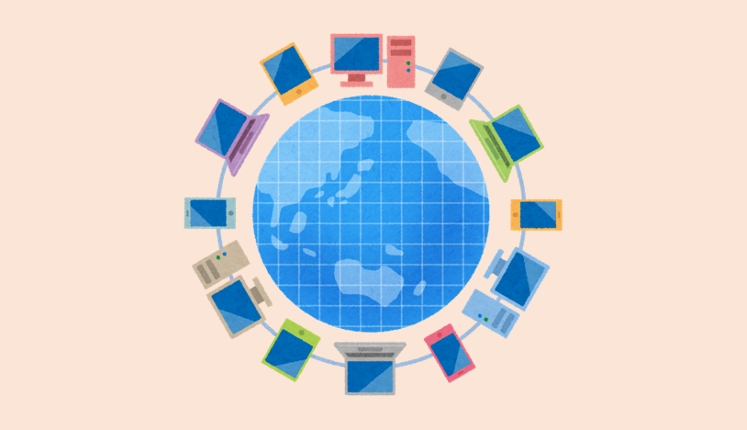
インターネット

Slide 3
情報セキュリティーの３要素
機密性
手紙や日記の内容を他人に勝手に読まれないようにする
許可された人だけ情報を扱う
完全性
ノートに落書きをしたり、ページを破ったりすると、ノートの内容が変わる
情報を勝手に変えられない
可用性
学校の図書館がいつでも開いていて本を借りられる
必要な時にいつでも使える
この３要素のバランスが大切！

Slide 4
情報セキュリティー技術を活用して、自分たちの情報をまもろう

Slide 5
機密性に偏りすぎると：
「機密性」を優先しすぎるあまり、アクセス制限が多くなりすぎて、必要な人が情報にアクセスできない問題が発生します。これにより、可用性が低下し、業務が滞る可能性があります。
可用性を優先しすぎると：
「可用性」を重視しすぎると、セキュリティ対策が緩くなり、誰でも簡単にアクセスできる状態になることがあります。これにより、機密性と完全性が脅かされます。
完全性に偏りすぎると：
「完全性」を確保するために過度なチェックや制御を導入しすぎると、可用性が低下し、システムの利用が難しくなることがあります。

Slide 6
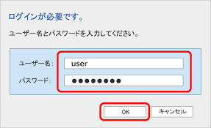
個人認証
機密性を高める技術例：個人認証
パスワード突破ゲームで
情報を盗んでみよう

Slide 7
パスワードはどのように設定すればよいだろう？
・誕生日や名前など個人の情報をつかわない
・「１２３４」など分かりやすいものにしない
・大文字や小文字、記号などを混ぜる
・短くしすぎず、覚えられるものにする

